Slide 1
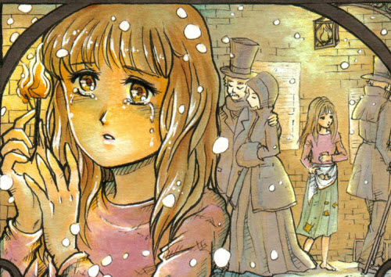
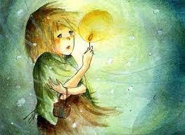
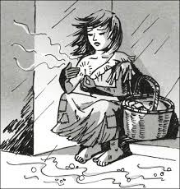
AA
Tiết 26, 27
Văn bản: Cô bé bán diêm
An – đéc- xen

Slide 2

Cùng xem ảnh và cho biết tên truyện - tên tác giả các con nhé!

Slide 3
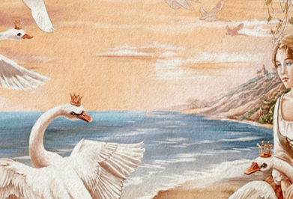
Bầy chim thiên nga – An - đéc - xen

Slide 4
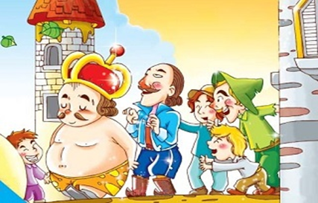
Bộ quần áo mới của Hoàng đế– An - đéc - xen

Slide 5

Nàng tiên cá – An - đéc - xen

Slide 6
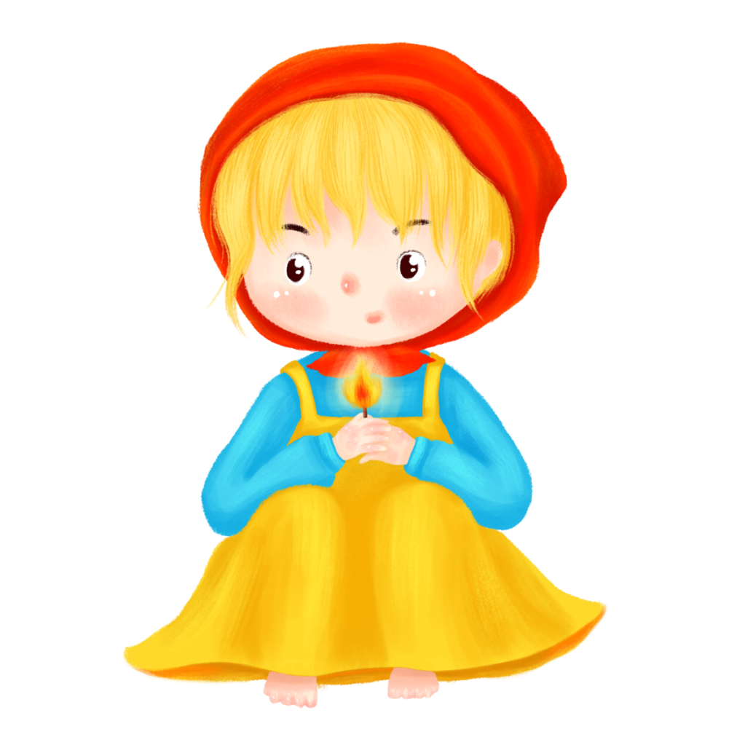
I. Tìm hiểu chung

Slide 7

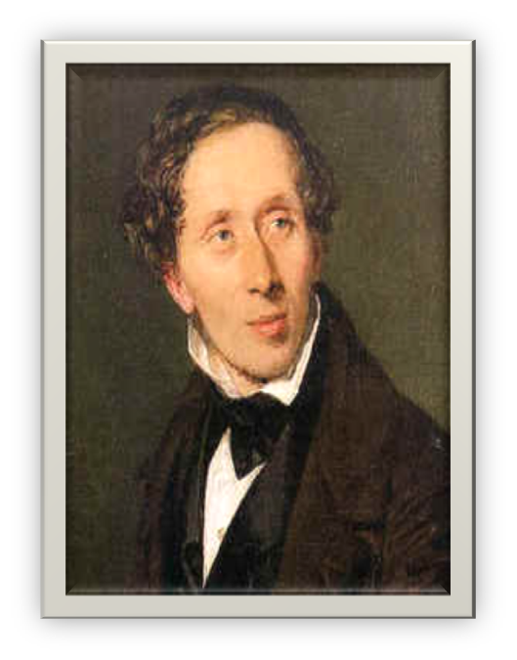
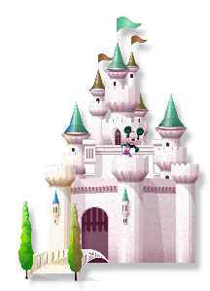
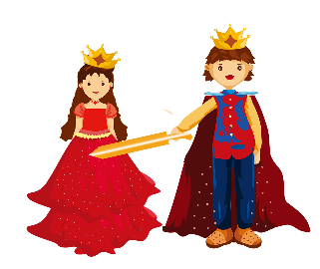
1. Tác giả
An – đéc – xen ( 1805- 1875)
Là nhà văn Đan Mạch nổi tiếng với loại truyện kể cho trẻ em.
Phong cách: nhân văn, hư ảo, thơ mộng, thông minh, vui vẻ, đáng yêu

Slide 8


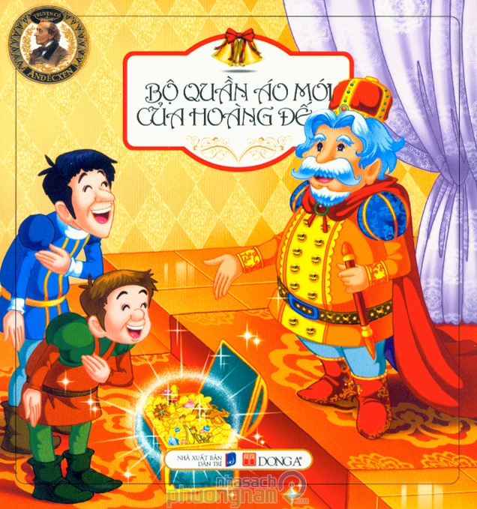

Một số tác phẩm chính

Slide 9
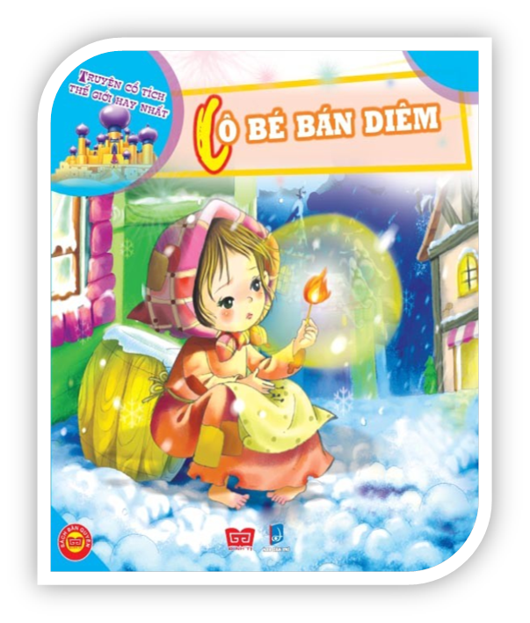
2. Tác phẩm
Xuất xứ: Trích từ truyện “Cô bé bán diêm”
Thể loại: Truyện đồng thoại
PTBĐ: Tự sự + miêu tả + biểu cảm
Ngôi kể: Thứ 3

Slide 10
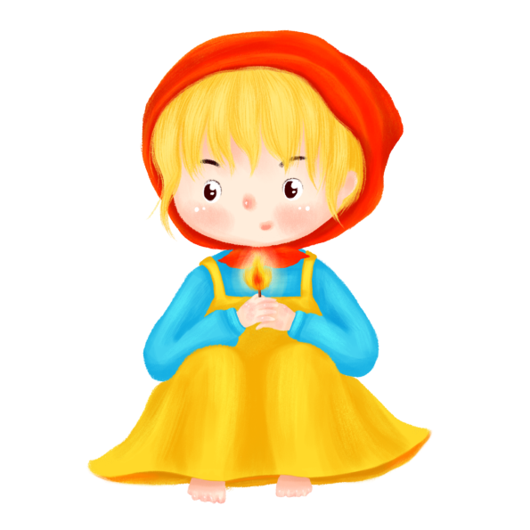
Truyện kể về một em bé mồ côi mẹ phải đi bán diêm trong đêm giao thừa rét buốt, không bán được diêm em chẳng dám về nhà vì sợ bố đánh, đành ngồi nép vào góc tường, liên tục quẹt diêm để sưởi ấm. Hết một bao diêm thì em bé đã chết cóng trong giấc mơ cùng bà nội lên trời. Sáng hôm sau – ngày đầu năm, mọi người qua đường vẫn thản nhiên nhìn cảnh tượng thương tâm ấy.
Tóm tắt

Slide 11
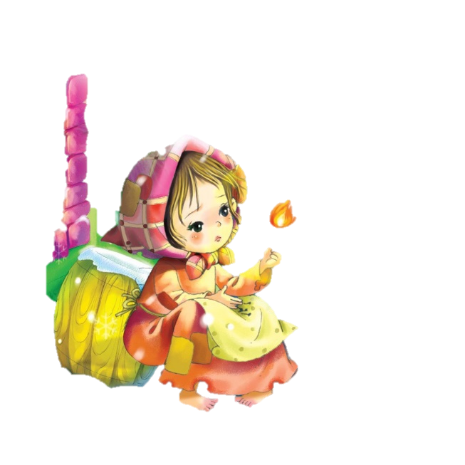
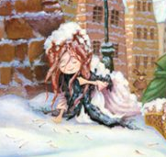
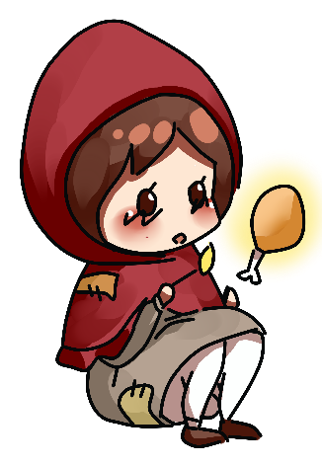
Phần 2: Tiếp … Chầu thượng đế : Những lần quẹt diêm và mộng tưởng của cô bé
Bố cục
Phần 1: Từ đầu … Cứng đờ ra: Hoàn cảnh sống của cô bé bán diêm
Phần 3: Còn lại: Cái chết thương tâm của cô bé bán diêm

Slide 12
II. Đọc hiểu văn bản

Slide 13
1
Hoàn cảnh của em bé bán diêm
2
Những lần quẹt diêm và mộng tưởng
3
Cái chết thương tâm của em bé bán diêm

Slide 14

1.Hoàn cảnh của em bé bán diêm

Slide 15
THẢO LUẬN NHÓM 5 PHÚT
NHIỆM VỤ: HOÀN THÀNH PHIẾU HỌC TẬP
Cô bé ở ngoài phố trong một đêm ntn? Vì sao em không dám về nhà |  | Tìm Chi tiết miêu tả ngoại hình, hoàn cảnh của cô bé bán diêm
…………………………………………. …………………………………………. ………………………………………..... …………………………………………. ………………………………………..... ………………………………………….. ……………………………………….…. |  | …………………………………………. …………………………………………. ………………………………………..... …………………………………………. ………………………………………..... …………………………………………. ……………………………………….…
Thời gian, không gian này có tác dụng gì trong việc khắc họa hoàn cảnh của cô bé? ……………………………………………………………………………………………………………………………………………………………………………………
Hãy nhận xét về hoàn cảnh của cô bé bán diêm | ………………………………………………………………… ………………………………………………………………….

Slide 16
Hình ảnh đối lập
Trời đông giá rét tuyết rơi
Cô bé đầu trần, chân đất
Trời tối đen
Cửa sổ mọi nhà đều rực
sáng ánh đèn
Cô bé bụng đói cật rét
Phố sực nức mùi ngỗng quay
Ngôi nhà đẹp đẽ xinh xắn, nơi em sống đầm ấm xưa kia
Một xó tối tăm lạnh lẽo
→ Làm nổi bật tình cảnh hết sức tội nghiệp của cô bé, tác động đến lòng trắc ẩn của người đọc.

Slide 17
Mồ côi mẹ, gia sản tiêu tán sau khi bà mất
Bố nghiện rượu, hay đánh đập, chửi rủa em
Em cô đơn, đói rét, phải tự đi kiếm sống
Cảnh ngộ
→ Đáng thương, thiếu thốn cả vật chất lẫn tinh thần.
- Thời gian: Đêm giao thừa
- Không gian: Đường phố rét dữ dội
- Em bé:
+ Đầu trần, chân đất
+ Dò dẫm trong bóng tối
+ Bụng đói, giá rét.
+ Mồ côi mẹ, bà mới mất; cha nghiện rượu, em phải đi bán diêm kiếm sống.
→ Nghèo khổ, bất hạnh, cô đơn, vất vả.
Tình huống trong truyện

Slide 18
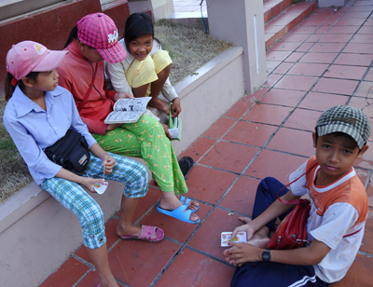
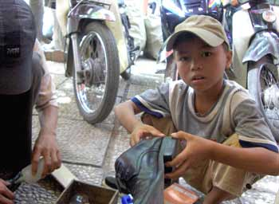
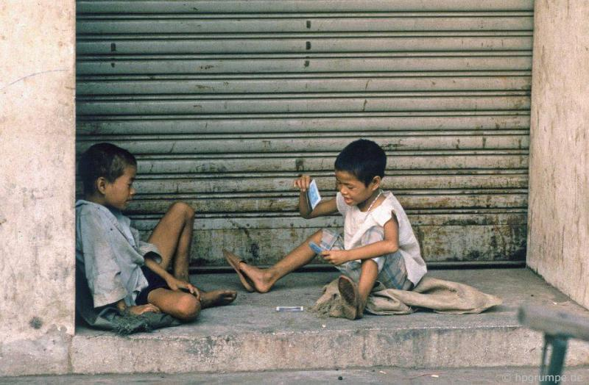
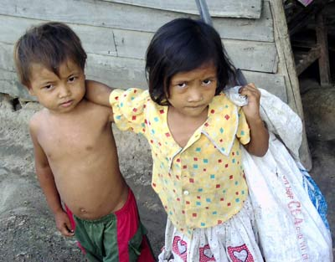
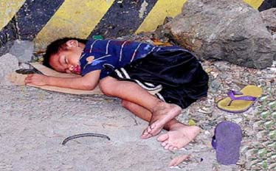
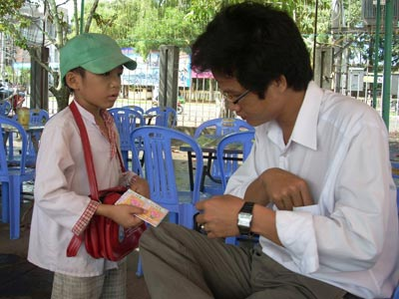
Một số hình ảnh về trẻ em lang thang ở Việt Nam

Slide 19
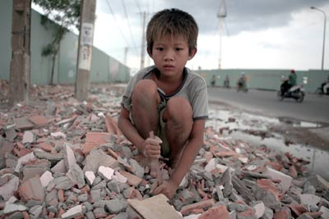
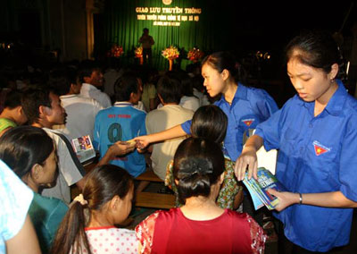
Đối với trẻ mồ côi, bất hạnh chúng ta cần phải làm gì?
Chúng ta cần phải bảo vệ, che chở, chia sẻ và đùm bọc những đứa bé mồ côi, bất hạnh.

Slide 20
2. Những lần quẹt diêm và mộng tưởng

Slide 21
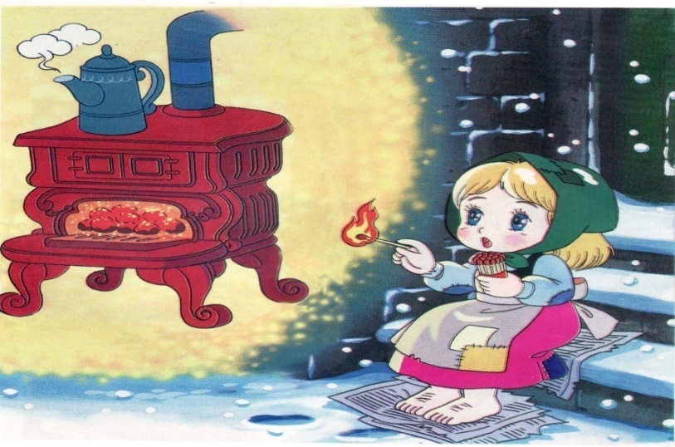
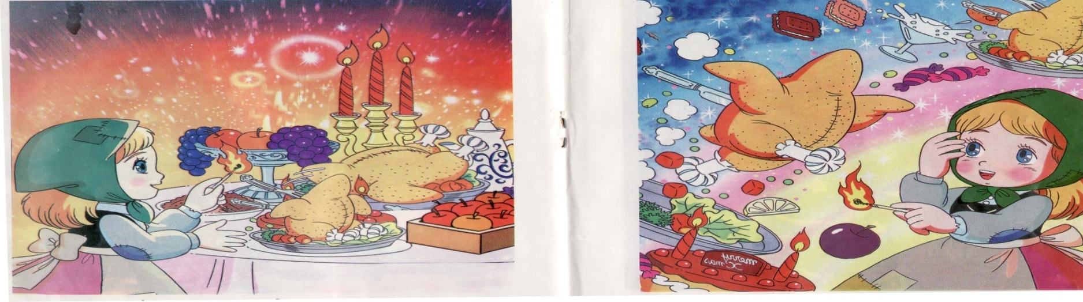

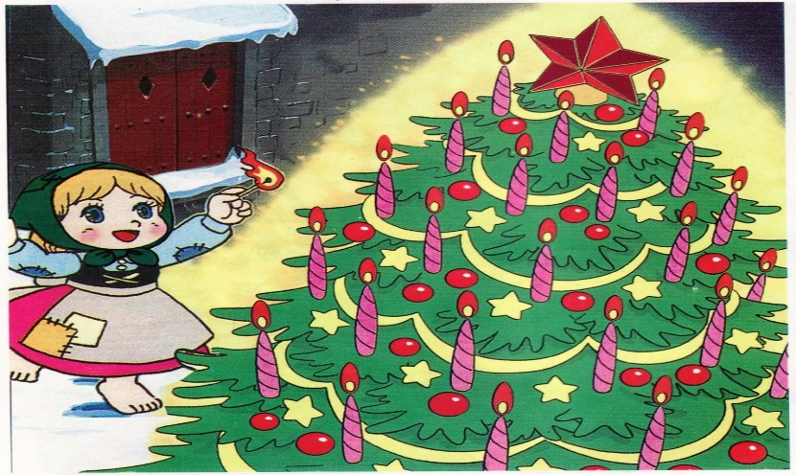
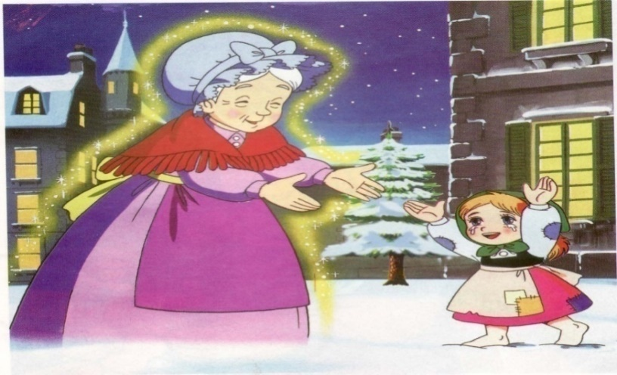
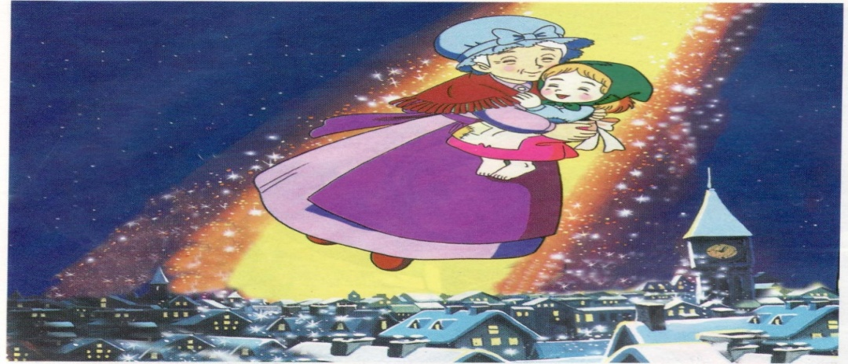
Em bé quẹt diêm 5 lần và mộng tưởng đẹp đẽ cứ hiện ra.
Liệt kê những lần quẹt diêm của em bé

Slide 22
- Làm việc cá nhân 2’, nhóm 5’
+ 2 phút đầu, HS ghi kết quả làm việc ra phiếu cá nhân.
+ 5 phút tiếp theo, HS làm việc nhóm, thảo luận và ghi kết quả vào ô giữa của phiếu học tập, dán phiếu cá nhân ở vị trí có tên mình.
Lần quẹt diêm thứ 1
- Hình ảnh: ……………………
- Mong ước: …………………..
………………………………...
Lần quẹt diêm thứ 3
- Hình ảnh: ……………………
- Mong ước: …………………..
………………………………...
Lần quẹt diêm thứ 2
- Hình ảnh: ……………………
- Mong ước: …………………..
………………………………...
Lần quẹt diêm thứ 4
- Hình ảnh: ……………………
- Mong ước: …………………..
………………………………...

Slide 23
START TIMER
TIME’S UP!
TIME LIMIT:
5 minutes
5
4
1
3
2

Slide 24
Mộng tưởng (Quẹt diêm) | Thực tại (Diêm tắt)
1. Lò sưởi ấm áp
1. Bần thần trở về nỗi lo bán diêm.
2. Bàn ăn thịnh soạn, ngỗng quay
2. Cô đơn, lạnh lẽo
3. Cây thông Nôen lộng lẫy
3. Tất cả bay lên trời, nghĩ đến bà.
4. Bà nội hiện về, mỉm cười hiền hậu
4. Bà biến mất
5. Hai bà cháu bay lên
5. Em bé chết
→ Luôn khao khát cuộc sống ấm no, hạnh phúc, đầy tình thương yêu

Slide 25

➔ Các mộng tưởng của em bé diễn ra lần lượt theo thứ tự hợp lí (phù hợp với tâm lí tuổi thơ và hoàn cảnh thực tế của em)
+ Lần 1: Vì trời rét
+ Lần 2: Vì bụng đói
+ Lần 3: Đó là đêm giao thừa
+ Lần 4: Bà hiện về đem đến cho em tình yêu thương
+ Lần 5: Em muốn níu bà lại, muốn đi với bà...

Slide 26
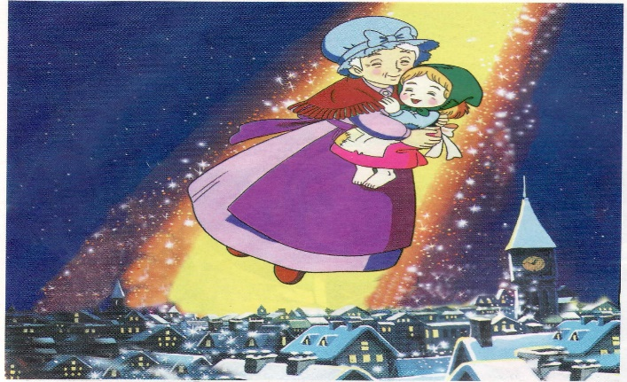
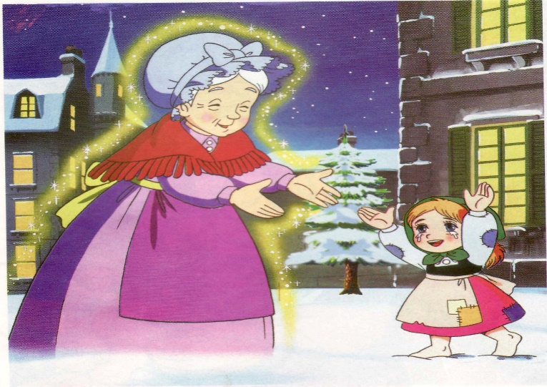
VÒ mét m¸i Êm gia ®×nh.
VÒ sù Êm no h¹nh phóc.
Những mộng tưởng thể hiện ước mơ của em bé
Được ăn ngon mặc đẹp
Được vui chơi, sống trong tình yêu thương

Slide 27
Nghệ thuật
Kể chuyện đan xen, đối lập giữa thực tế và mộng tưởng → Nổi bật khát khao cháy bỏng và tình cảnh đáng thương của cô bé bán diêm/ của những người cùng khổ trong xã hội
Thông điệp
Phải biết trân trọng tình cảm gia đình và hạn phúc bình dị bên người thân + Sống phải biết ước mơ, biết giữ tâm hồn trong sáng.
➔ Andersen đã thấu hiểu và nâng niu ước mơ tuổi thơ.

Slide 28
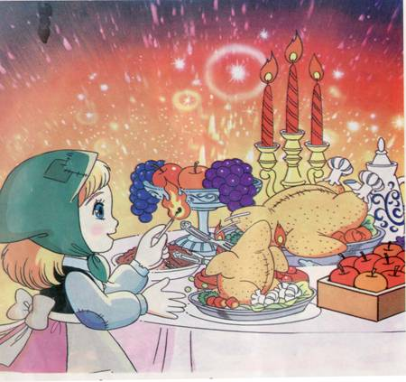

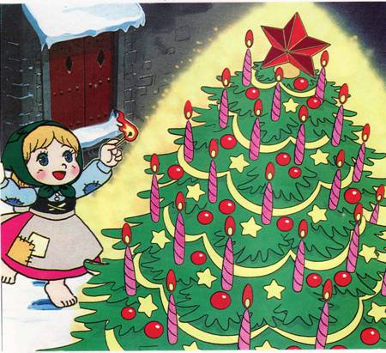
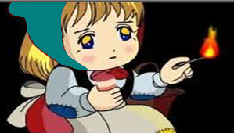
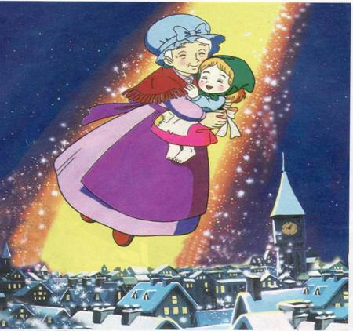
Phân tích ý nghĩa hình ảnh ngọn lửa diêm?

Slide 29
Số phận bất hạnh của những con người đau khổ
Vẻ đẹp nhân văn của câu chuyện, tiếng nói nhân đạo của nhà văn
Là ngôi sao chắp cánh cho em bé bay lên với bà nội.
Là ngọn lửa của ước mơ tuổi thơ về mái ấm gia đình, hạnh phúc, ấm no
Hình ảnh ngọn diêm lửa

Slide 30
Lần | Hình ảnh | Lí do
1 | Lò sưởi | Em rét
2 | Bàn ăn | Em đói
3 | Cây thông | Em muốn được vui chơi
4 | Bà nội | Em nhớ bà, muốn được sống cùng bà, được yêu thương
➔ 4 lần quẹt diêm là 4 mong ước giản dị, chân thành, chính đáng

Slide 31
3. Cái chết thương tâm của em bé

Slide 32
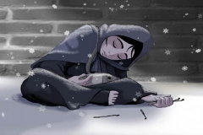
Em bé bán diêm đã chết.
Truyện được kết thúc như thế nào?
Nguyên nhân gây ra cái chết của em bé là gì?
→ Số phận bất hạnh của những con người đau khổ
Nguyên nhân: Đói, rét, sự tàn nhẫn của bố, sự vô cảm của mọi người

Slide 33

Hoạt động chung cả lớp (5p)
Chi tiết miêu tả hình ảnh của cô bé bán diêm vào buổi sớm hôm sau | Tình cảm của tác giả dành cho cô bé bán diêm | Thái độ của tác giả trước sự thờ ơ, vô cảm của mọi người | Những thông điệp mà tác giả muốn gửi tới người đọc

Slide 34
START TIMER
TIME’S UP!
TIME LIMIT:
2 minutes
120
110
10
100
20
90
30
80
40
70
50
60

Slide 35
Chi tiết miêu tả hình ảnh của cô bé bán diêm vào buổi sớm hôm sau | Tình cảm của tác giả dành cho cô bé bán diêm | Thái độ của tác giả trước sự thờ ơ, vô cảm của mọi người | Những thông điệp mà tác giả muốn gửi tới người đọc
“đôi má hồng và đôi môi đang mỉm cười”
- Cảm thông, thương xót.
Lên án sự thờ ơ, lãnh đạm của mọi người trong xã hội trước số phận đáng thương của những mảnh đời bất hạnh.
Con người phải biết yêu thương đùm bọc nhau + Quan tâm đến trẻ em
- Ngợi ca vẻ đẹp, khát vọng ước mơ trong tâm hồn của cô bé bán diêm.
→ Cái chết không bi luỵ mà được miêu tả rất đẹp
→ Cái chết của một người toại nguyện

Slide 36
PHIẾU HỌC TẬP SỐ 3
Tình cảnh em bé bán diêm ngoài đường phố đêm giao thừa | Cảnh bên trong các ngôi nhà trên phố | Không khí ngày đầu năm | Cảnh em bé chết rét nơi xó tường
…………………… …………………… …………………… …………………… …………………… | ……………………. …………………… …………………… …………………… …………………… | ……………………… ……………………… ……………………… ………………………. ……………………… | ……………………… ……………………… ……………………… ………………………. ………………………
Tác dụng: ………………………………… ……………………………………………… …………………………………………….. ……………………………………………… |  | Tác dụng: ………………………………… ……………………………………………… …………………………………………….. ………………………………………………

Slide 37

Nghệ thuật tương phản, đối lập: mọi người hạnh phúc >< em bé bất hạnh
Nghệ thuật
Bút pháp tả thực kết hợp bút pháp trữ tình, lãng mạn, cách kể chuyện hấp dẫn đan xen thực tại và mộng ảo

Slide 38
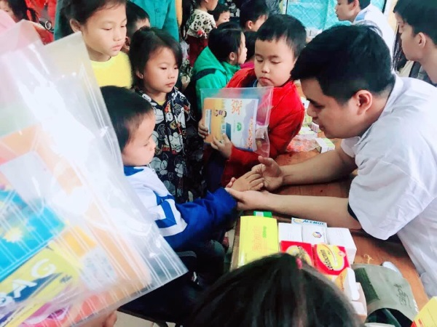
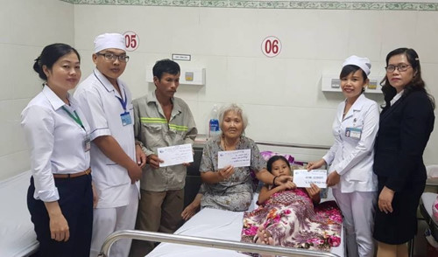
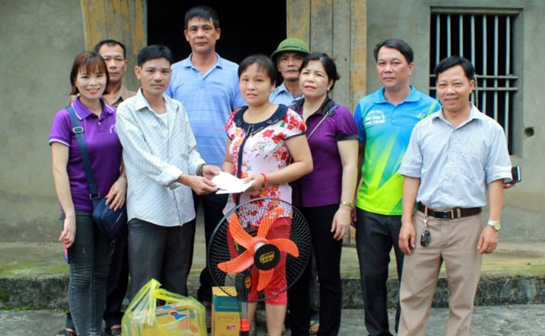
GÓC CHIA SẺ
Hiện nay còn rất nhiều những hoàn cảnh éo le như em bé bán diêm trong truyện. Hãy lấy ví dụ và cho biết xã hội ta đã có những tổ chức, hành động nào giúp đỡ cho các em có hoàn cảnh khó khăn? Bản thân em đã tham gia hoạt động nhân đạo nào chưa?

Slide 39
III.
Tổng kết

Slide 40

NỘI DUNG
- Tình cảnh đáng thương của cô bé bán diêm nghèo khổ.
- Niềm xót thương, đồng cảm của tác giả với những con người bất hạnh.

Slide 41
NGHỆ THUẬT
Đan xen yếu tố thật và mộng tưởng
Kết cấu tương phản, đối lập.
Trí tưởng tượng bay bổng

Slide 42
Luyện tập
Trò chơi: Mua diêm
请大家
投我一票
Hãy giúp em bé bán được nhiều bao diêm để em trở về nhà đón giao thừa với gia đình nhé!
Mỗi câu trả lời đúng là em đã mua giúp em nhỏ một bao diêm rồi! Giơ tay thật nhanh sau khi cô giáo đọc câu trả lời để gửi tình cảm của mình đến cô bé bán diêm nào!!!

Slide 43

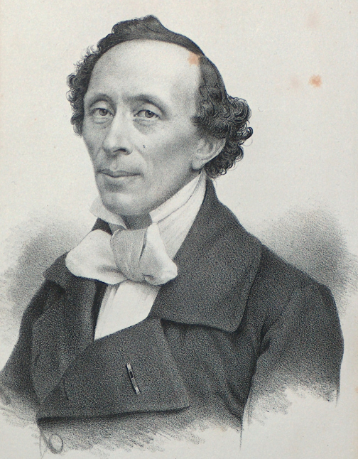

An-đéc-xen là nhà văn của nước nào?
A. Đan Mạch.
C. Pháp.
请大家
投我一票
B. Thuỵ Sĩ.
D. Thuỵ Điển.

Slide 44

Trong văn bản Cô bé bán diêm, các mộng tưởng của cô bé bán diêm mất đi khi nào?
A. Khi bà nội em hiện ra.
B. Khi các que diêm tắt.
C. Khi trời sắp sáng.
D. Khi em bé nghĩ đến việc sẽ bị người cha mắng.

Slide 45

Em bé quẹt que diêm lần thứ nhất và tưởng như ngồi trước một lò sưởi. Ý nào nói đúng về mộng tưởng đó?
A. Em mơ về một mái ấm gia đình.
B. Em nhớ tới ngọn lửa mà bà nhen nhóm năm xưa.
请大家
投我一票
C. Đang trải qua lạnh giá rét mướt, em mơ được sưởi ấm.
D. Em mơ ngọn lửa và hơi ấm lò sưởi xua tan cảnh tăm tối, lạnh lẽo của đời mình.

Slide 46
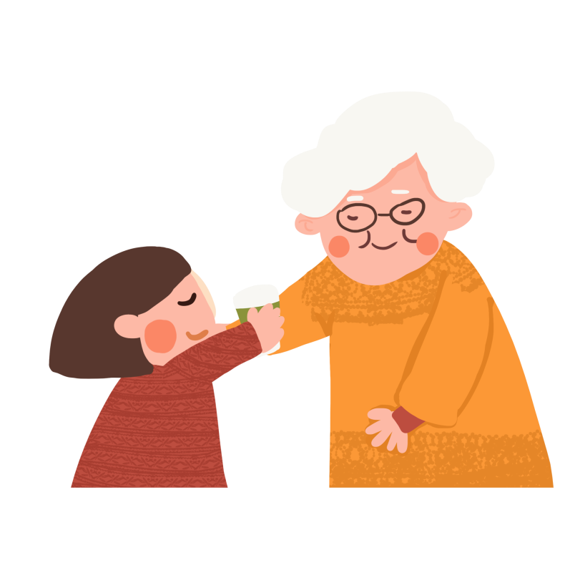
Ý nghĩa của mộng tưởng gặp bà và “cùng bay lên chầu Thượng đế” là gì?
A. Muốn thoát khỏi cảnh ngộ đen tối "chẳng còn đói rét, đau buồn nào đe doạ".
B. Muốn được trường sinh bất tử.
C. Được gặp bà sống yên vui trong lòng bà.
D. Khao khát tình thương của bà trao cho.

Slide 47

Nhận định nào nói đúng nội dung của truyện Cô bé bán diêm?
A. Gián tiếp nói lên bộ mặt của xã hội nơi cô bé bán diêm sống, đó là một cõi đời không có tình người.
B. Thể hiện niềm thương cảm của nhà văn đối với những em bé nghèo khổ.
C. Kể về số phận bất hạnh của một em bé nghèo phải đi bán diêm cả vào đêm giao thừa
D. Cả A, B, C

Slide 48
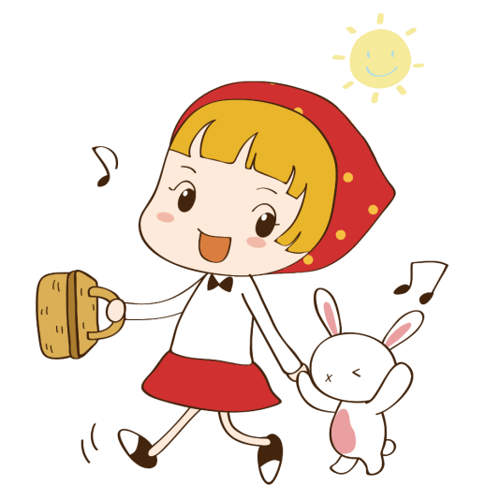
Sự thông cảm, tình thương yêu của nhà văn dành cho cô bé bán diêm được thể hiện qua việc miêu tả những chi tiết nào trong tác phẩm?
A. Miêu tả thi thể em bé với đôi má hồng và đôi môi đang mỉm cười.
B. Miêu tả cảnh hai bà cháu cùng bay lên trời.
C. Miêu tả các mộng tưởng ở mỗi lần quẹt diêm.
D. Cả A, B, C

Slide 49
Thông điệp
- Cần có tấm lòng nhân ái, biết yêu thương, đùm bọc lẫn nhau, đặc biệt đối với những người thiệt thòi, gặp khó khăn hơn mình.
- Tuổi thơ thật trong sáng, và có biết bao ước mơ.
- Với trẻ thơ, các em cần được sống trong mái ấm gia đình, cần có tình yêu thương.

Slide 50
Vận dụng
Những bức ảnh này đã gợi em có suy nghĩ gì?
请大家
投我一票

Slide 51
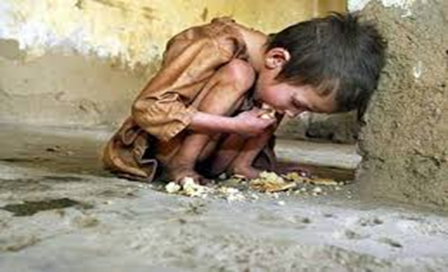
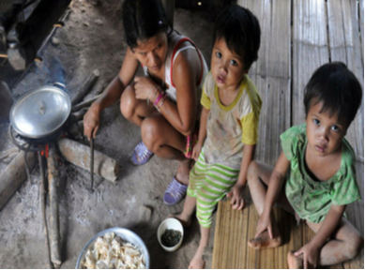
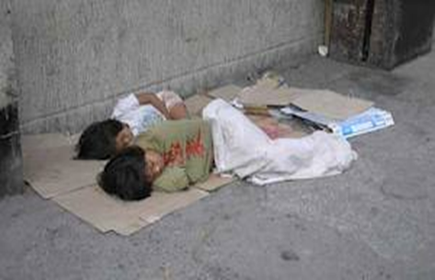
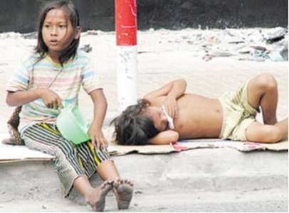
请大家
投我一票

Slide 52

Thiết kế sơ đồ tư duy bài học theo ý hiểu của mình
请大家
投我一票

Slide 53
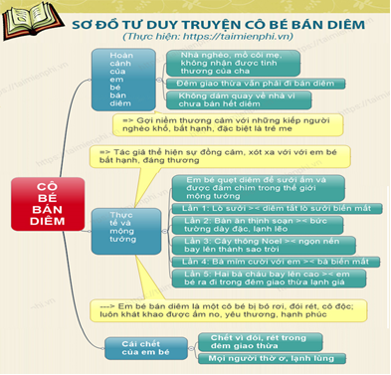
请大家
投我一票

Slide 54

Ở đất nước Đan Mạch xa xôi
Có cô bé bán diêm nghèo bất hạnh
Mẹ không còn, sống cùng cha ghẻ lạnh
Lấy rượu làm vui, quên mất đứa con thơ.
Đêm Nô-en lạnh lẽo những con đường
Em bé vẫn đầu trần, lang thang không bến đậu
Từng cánh cổn, bức tường và long người câm lặng
Em nép mình 1 góc nhỏ … cô đơn
Trong đêm đông giá rét bơ vơ
Em nhớ tới người bà hiền hậu
Người đã cho em một thời thơ ấu
Êm đềm, hạnh phúc, được yêu thương
Số phận bất hạnh của cô bé bán diêm (Cô bé bán diêm – An-đéc-xen)
Sáng hôm sau con phố sáng tưng bừng
Tiếng cười nói xôn xao mừng năm mới
Người ta thấy em bên góc đường trơ trọi
Xung quanh em còn lại những tàn diêm.

Slide 55
Hướng dẫn tự học
Vẽ tranh về một chi tiết mà em thấy hay/ thích
请大家
投我一票
Viết một cái kết khác cho câu chuyện
Soạn bài: “Trợ từ, thán từ”

Slide 56
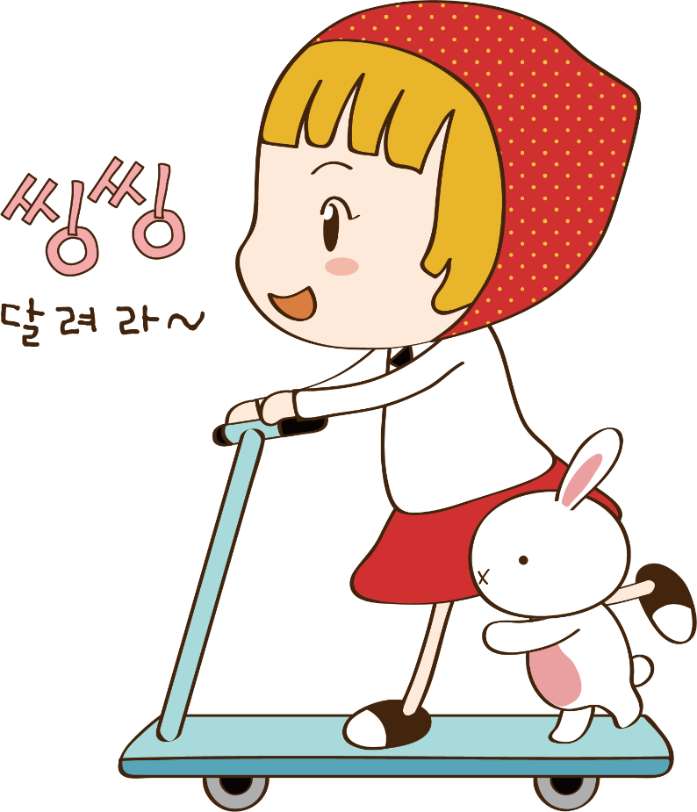

Tạm biệt các em

